Slide 1
ПУБЛИЧНЫЕ СЛУШАНИЯ
Об исполнении бюджета
Озерского городского округа
за 2023 год
22 мая 2024 год

Slide 2
Основные параметры исполнения бюджета
млн ₽
70,8

Slide 3
Доходы бюджета
млн ₽
+ 5,5 %

Slide 4
Динамика налоговых и неналоговых доходов бюджета
млн ₽
18,6%
19.1%
1,6 %
43,6%

Slide 5
Структура налоговых и неналоговых доходов бюджета

Slide 6
Природоохранные мероприятия
Объем доходов поступивших в бюджет городского округа в 2023 году на реализацию Плана природоохранных мероприятий – 41,1 млн ₽.
Поступившие средства (с учетом неиспользованного остатка 2022 года) использованы на:
ликвидацию несанкционированных свалок - 16,7 млн ₽
мероприятия по осуществлению на землях лесного фонда охраны лесов (в т.ч. осуществление мер пожарной безопасности и тушения лесных пожаров), защиты лесов, воспроизводства лесов, лесоразведения, лесовосстановления – 0,7 млн ₽
мероприятия по озеленению округа – 13,3 млн ₽
осуществление мер по экологической реабилитации, восстановлению и улучшению экологического состояния водных объектов – 0,6 млн ₽
Остатки целевых неиспользованных доходов от поступления экологических платежей на 01.01.2024 - 14,3 млн ₽, направлены на реализацию Плана природоохранных мероприятий в 2024 году

Slide 7
Динамика поступлений
по основным налоговым доходным источникам
местного бюджета
26,3%
млн ₽
3,4%
25,4%
0,50,5%
5,6%
23,3%

Slide 8
Неналоговые доходы бюджета
млн ₽
2023 год
2022 год
8,0%
98,4
106,9

Slide 9
Федеральные и региональные средства,
поступившие в бюджет
млн ₽
0,8%
Дотации
980,3
Целевые средства,
в том числе:
2 300,4
Субсидии бюджетам городских округов
325,7
Субвенции бюджетам городских округов
1 919,3
Иные межбюджетные трансферты
55,4

Slide 10
Отраслевая структура расходов бюджета
млн ₽
Жилищно-коммунальное хозяйство
244,5
5,4%
Охрана окружающей среды
17,3 0,4%
Национальная экономика
228,3
5,1%
5,4
Средства массовой информации
Культура и кинематография
379,3
8,4%
0,1%
Общегосударственные вопросы
Образование
212,3
4,7%
2 516,2
55,7%
Национальная безопасность и правоохранительная деятельность
37,1
Социальная политика
0,8%
717,7
15,9%
157,4
Физическая культура и спорт
3,5%
Расходы составили 4 515,5 млн ₽ с освоением плановых показателей на 97,7%

Slide 11
Основные причины
неисполнения плановых показателей расходов
- наличие экономии по результатам проведения конкурентных процедур при реализации инициативных проектов, основной финансовый источник обеспечения которых - субсидия из регионального бюджета. Остатки неиспользованной субсидии в отчетном году не были отозваны Главным распорядителем средств областного бюджета
- не заключены контракты на разработку проектно-сметной документации на мероприятия, реализуемые в рамках регионального проекта «Формирование комфортной городской среды»: благоустройство сквера Первостроителей; благоустройство мемориального комплекса «Вечный огонь» в связи с ограничением по соблюдению сроков размещения аукционной документации для проведения конкурентных процедур
- в связи с вводом в эксплуатацию комплекса «Ледовая академия «Высота» в мае 2023, концессионеру была предоставлена субсидия в объеме произведенных эксплуатационных и иных расходов, связанных с владением концессионером имущественным комплексом и осуществлением деятельности в соответствии с целями использования объекта концессионного соглашения. Фактические затраты возмещены в объеме меньшем утвержденной субсидии.
- поэтапная оплата фактически выполненных работ в соответствии с условиями заключенных контрактов по асфальтированию и обустройству тротуаров аллеи по пр. Ленина (срок выполнения работ до 01.07.2024)

Slide 12
Расходы бюджета социального характера
млн ₽
9,1%
3 770,6 млн ₽
Ключевые
направления
Образование
2 516,2
9,0%
Физкультура и спорт
157,4
41,5%
Культура, кинематография
379,3
10,2%
Социальная политика
717,7
3,8%

Slide 13
Расходы бюджета
на оплату труда с учетом обязательных взносов
2023 год
2 784,2 млн ₽
2022 год
2 589,0 млн ₽
7,5%
4,2%

Slide 14
Использование бюджетных средств на социальную сферу
Уровень средней заработной платы во исполнение Указов Президента РФ
от 07.05.2012 № 597, от 01.06.2012 № 761 установлен и достигнут в полном объеме
Педагогические работники в сфере образования
Работники культуры
до 48 296,00 рублей
- в общеобразовательных учреждениях;
до 42 700,10 рублей
- в дошкольных образовательных учреждениях;
до 50 518,60 рублей
до 47 616,47рублей
- в учреждениях дополнительного образования детей

Slide 15
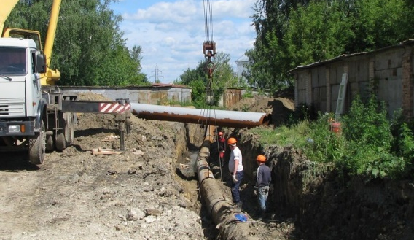
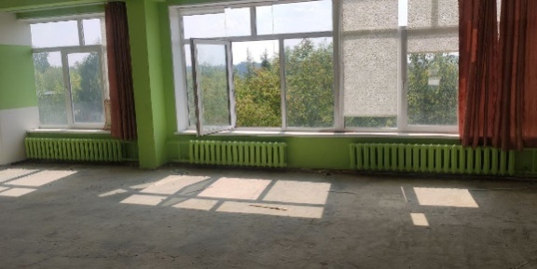
Использование бюджетных средств
на исполнение Плана мероприятий по реализации
Стратегии Озерского городского округа до 2035 года
Строительство, реконструкция и капитальный ремонт объектов коммунального хозяйства, инженерных сетей и инфраструктуры городского округа – 17,0 млн ₽,
в т. ч.:
капитальный ремонт водопроводов – 15,5 млн ₽;
- капитальный ремонт и строительство ливневой канализации – 1,5 млн ₽
86,2 млн ₽
Реконструкция и капитальный ремонт учреждений бюджетной сферы – 69,2 млн ₽,
из них:
капитальный ремонт здания «МБОУ «СОШ № 41» – 51,8 млн ₽ ;
капитальный ремонт кровли зданий МБДОУ ДС № 43 – 6,1 млн ₽ ;
- разработка проектно-сметной документации «Капитальный ремонт театра кукол МБУ ТК «Золотой петушок» – 5,1 млн ₽

Slide 16
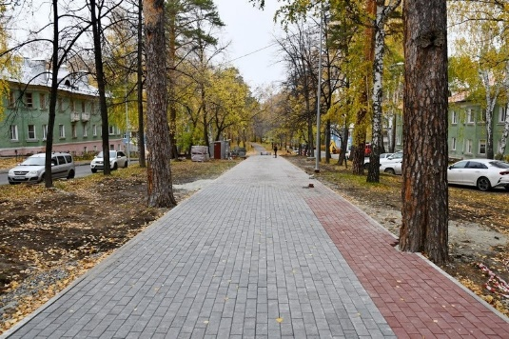
Дорожная деятельность и благоустройство
Капитальный ремонт и содержание дорог (в т.ч.расходы по асфальтированию и обустройству тротуаров аллеи по пр. Ленина в рамках проекта «Наш дом - наш двор - наш город»)
– 180,4 млн ₽
Транспортное обслуживание населения
– 22,5 млн ₽
Содержание объектов наружного освещения
(в т.ч. расходы на электроэнергию)
– 36,9 млн ₽
265,2 млн ₽
Благоустройство городских территорий, мест массового отдыха, содержание скверов, мемориала «Вечный огонь», отлов безнадзорных животных
– 17,0 млн ₽
Прочие мероприятия в области благоустройства
– 8,4 млн ₽

Slide 17
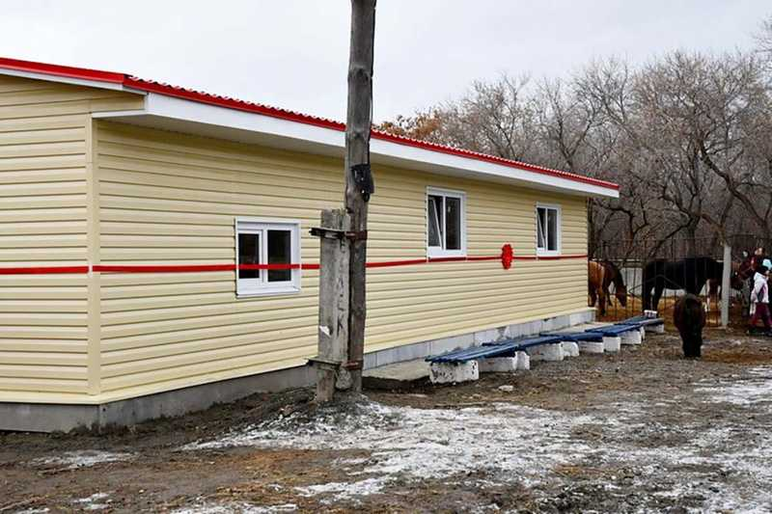
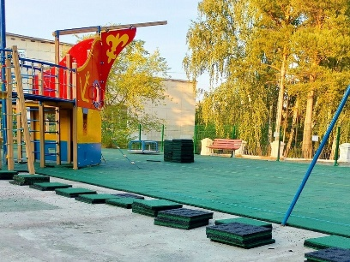
Расходы бюджета
на мероприятия, имеющие приоритетное значение для жителей
и определяемые с учетом их мнения
Формирование комфортной городской среды
- 38,1 млн ₽
Инициативное бюджетирование
- 27,7 млн ₽
Благоустройство дворовых территорий – 3 объекта (ремонт дворовых проездов; ремонт тротуаров; установка детских и спортивных площадок)
20 проектов по направлениям реализации:
в сфере образования – 6 проектов,
благоустройство дворовых территорий – 3 проекта,
благоустройство общественных территорий и улиц – 4 проекта,
обустройство объектов социальной сферы – 5 проектов,
развитие массового спорта - 2 проекта.
благоустройство общественных территорий – 3 объекта:
- благоустройство сквера Театральный в районе нежилого дома – театр «Наш Дом»;
обустройство памятника «Комплекс «Победа» по ул.Набережная»;
благоустройство сквера 40-летия Победы

Slide 18
Национальные проекты
10 региональных проектов
в рамках 5 национальных проектов – 51,2 млн ₽
«Формирование комфортной городской среды»
- благоустройство дворовых и общественных территорий – 33,1 млн ₽
«Старшее поколение»
- создание системы долговременного ухода за гражданами пожилого возраста и инвалидами – 5,0 млн ₽
«Комплексная система обращения с твердыми коммунальными отходами» – 4,0 млн ₽
«Патриотическое воспитание граждан Российской Федерации»
- обеспечение деятельности советников директоров по воспитанию и взаимодействию с детскими общественными объединениями – 3,1 млн ₽
«Современная школа»
- обновление материально-технической базы, оборудование пунктов проведения экзаменов государственной итоговой аттестации – 0,7 млн ₽
«Цифровое государственное управление»
расходы на цифровую деятельность органов социальной защиты населения - 0,5 млн ₽
«Информационная безопасность»
- приобретение программного обеспечения по защите персональных данных – 0,6 млн ₽
«Социальная активность»
- организация и проведение мероприятий с детьми и молодежью – 0,3 млн ₽
«Финансовая поддержка семей
при рождении детей»
- выплата единовременного пособия при рождении ребенка – 2,1 млн ₽
«Успех каждого ребенка»
- приобретение туристического и спортивного оборудования -1,8 млн ₽

Slide 19
Объем муниципального долга
млн ₽
коммерческие кредиты
бюджетный кредит из бюджета
Челябинской области

Slide 20
Обеспечение выполнения показателей результативности предоставления дотаций
Отсутствие просроченной кредиторской задолженности по расходным обязательствам округа и отсутствие задолженности по долговым обязательствам
Размер дефицита бюджета не превышает предельного значения, установленного Бюджетным кодексом Российской Федерации
Размер муниципального долга Озерского городского округа не превышает предельного значения, установленного Бюджетным кодексом Российской Федерации
Размер расходов на обслуживание муниципального долга не превышает предельного значения, установленного Бюджетным кодексом Российской Федерации

Slide 21
Благодарю за внимание

